Slide 1

Автономная некоммерческая организация поддержки и развития добровольческих (волонтерских) инициатив

Slide 2
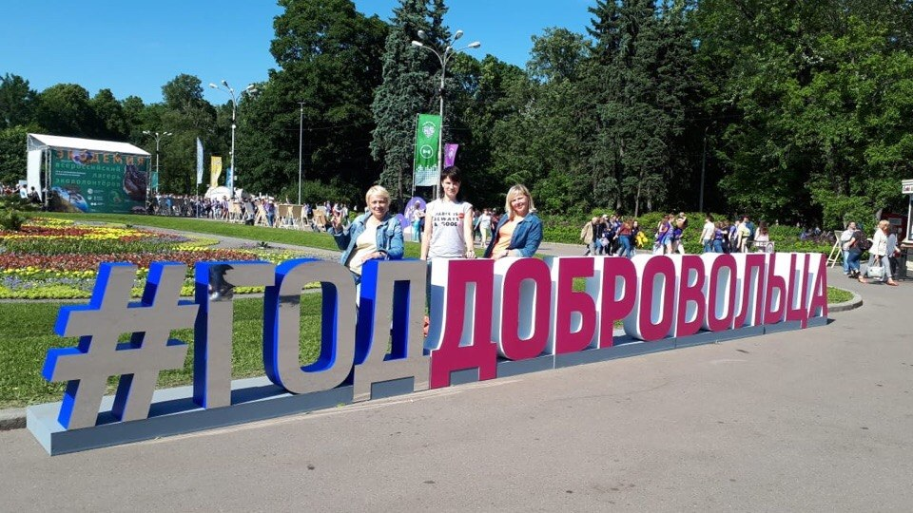
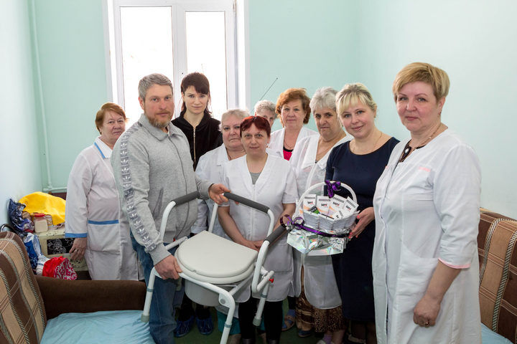
Немного истории
Мое знакомство с добровольцами и добровольчеством началось в год добровольца, в 2018 году. Вместе с единомышленниками мы попали на Форум добровольцев в Москве. Именно там я попала на лекцию Юрия Белановского. Наверное это был знак судьбы. А еще в 2018 году, в марте, мы с инициативной группой провели в Павловском Посаде Благотворительный мастер-класс по Зумбе в ДС «Надежда». На вырученные средства были куплены подарки для подопечных Отделения сестринского ухода МУЗ ЦРБ.
Именно в 2018 году я стала донором.

Slide 3
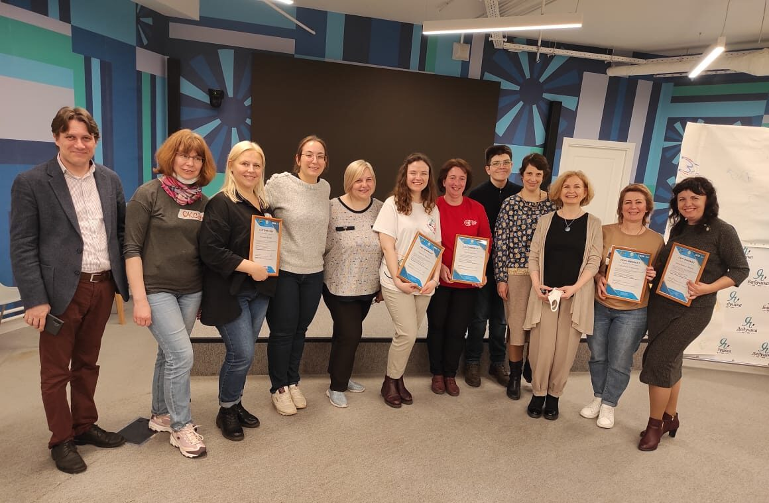
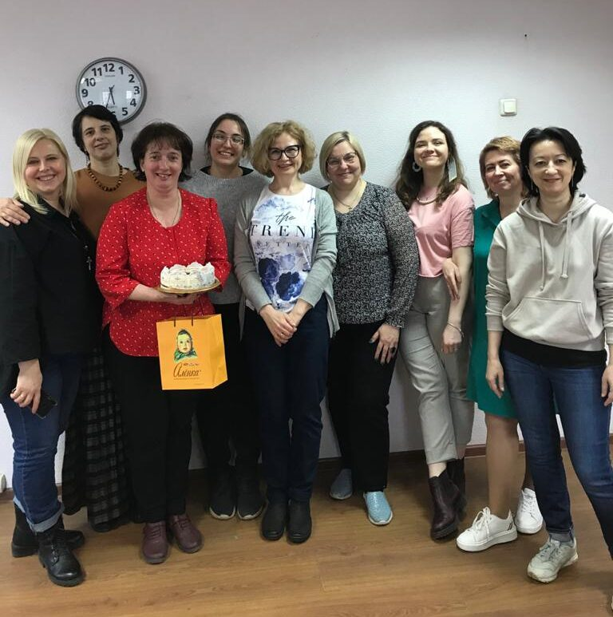
В 2019 году я поступила на учебу в Школу социального волонтерства, где уже лично познакомилась с Даниловцами: Юра Белановский, Лида Алексеевская, Лена Куликова, Андрей Мещеринов, Алена Характерова.
Добровольческое движение «Дааниловцы» с 2013 года занимается социальным волонтерством, посещая подопечных в учреждениях здравоохранения и социальных учреждениях. Есть группа помощи бездомным и группа переписки с заключенными. В 2021 году мне посчастливилось стать частью этого движения – стать региональным координатором волонтеров ДД «Даниловцы» в Павловском Посаде. Проект «Даниловцы в регионах» охватил Павловский Посад, Волгоград, Калининград и Кемерово. Именно в это время, в марте 2021 года, я начала реализовывать свой социальный проект «Ты не одинок».

Slide 4
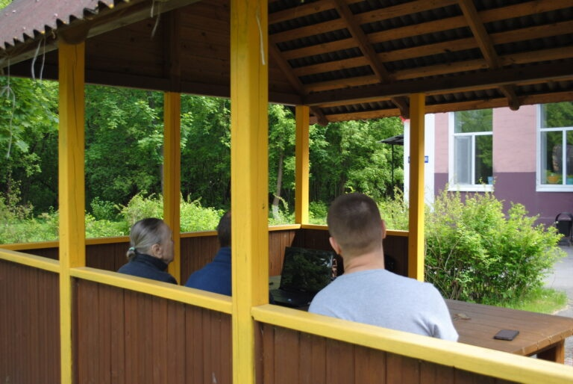
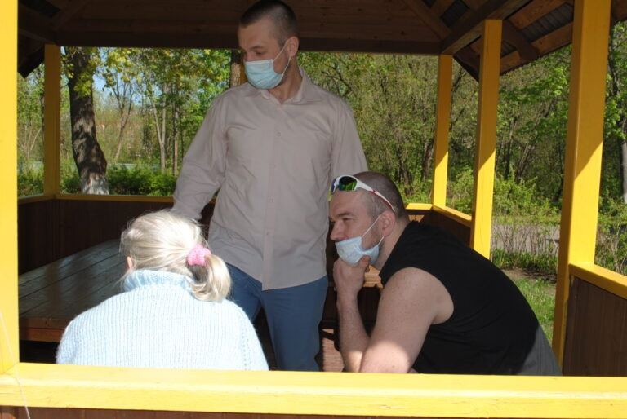
Проделана работа по набору волонтеров для проекта, проведены собеседования. Начали мы посещать Дом сестринского ухода в селе Рахманово. Но Covid-19 внес свои коррективы и пришлось приостановить работу волонтерской группы. Я начала поиск другого учреждения. Отделение сестринского ухода закрыто на карантин. ЦРБ тоже.
Обратилась в СРЦН «Спектр», и он любезно открыл свои двери. Но, возникла другая проблема. Волонтеры шли в группу возрастных подопечных и идти к детям не захотели. И опять поиск новых волонтеров, проведение собеседований и встреч.

Slide 5
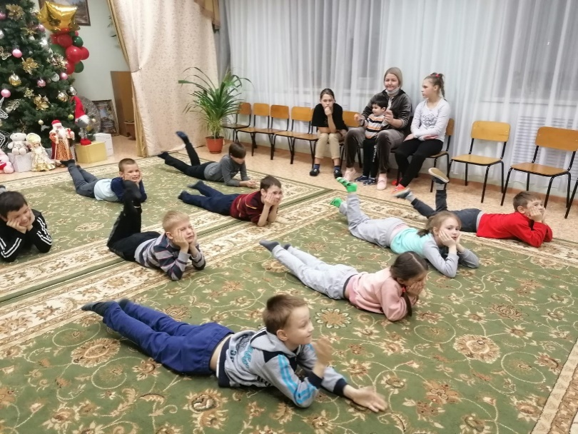
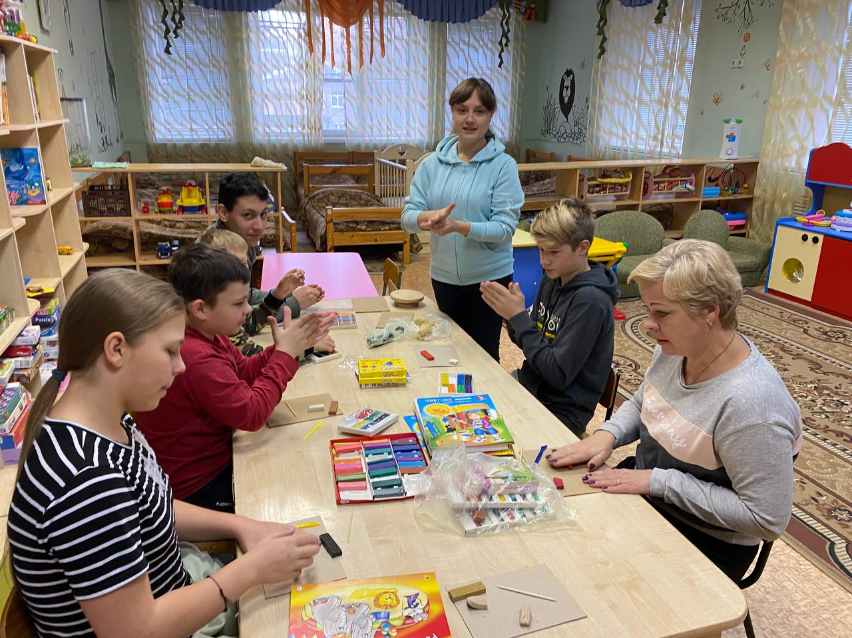
И, вот, социальный проект «Ты не одинок» успешно реализуется по настоящее время. Волонтеры еженедельно посещают СЦ «Богородский».
Целью проекта является эмоциональная поддержка подопечных в социальных учреждениях и учреждениях здравоохранения через проведение регулярных встреч. Общение с целью осознания ценности подопечного для него самого.
Задачи проекта:
Развитие осознанного социального волонтерства в Подмосковье.
Создание и поддержка регулярной волонтерской группы.
Организация новых волонтерских групп в учреждениях здравоохранения и социальных учреждениях Подмосковья.
Проведение регулярных посещений.
Проведение волонтерских встреч. Формы встреч: Досуг, выезды, концерты, спектакли, праздники, встречи с интересными людьми, мастер-классы.

Slide 6
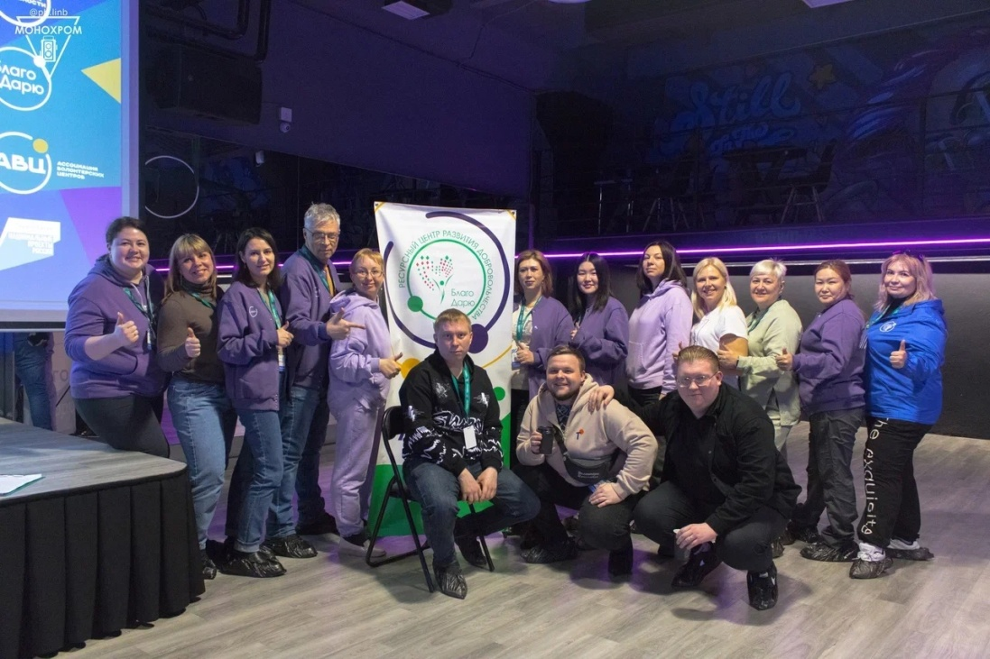
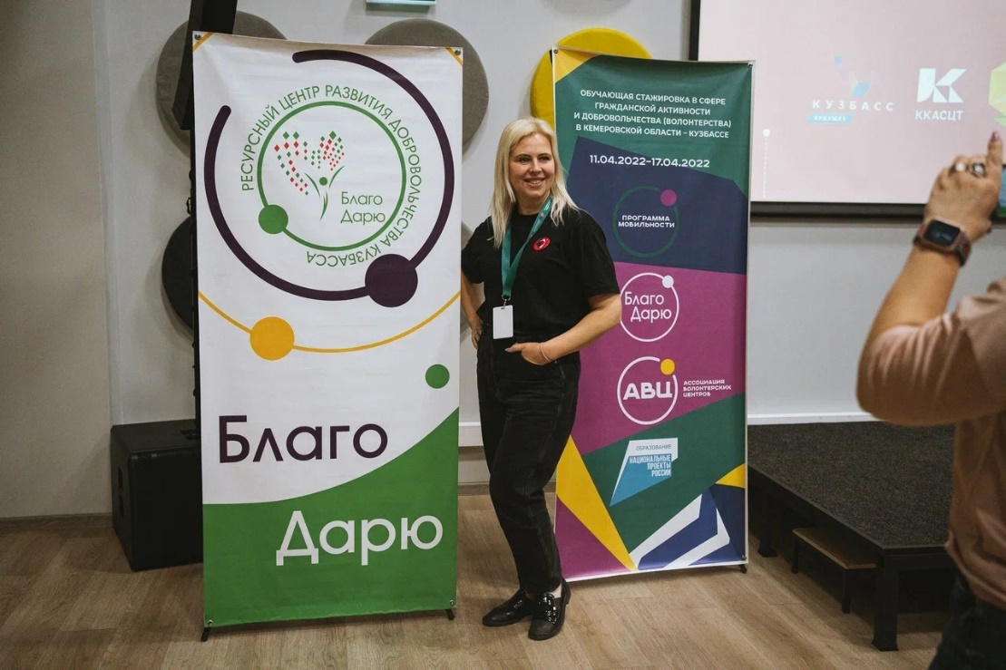
20
В апреле 2022 года волею судьбы я в качестве стажера была отобрана на Стажировку по программе мобильности от АВЦ в Кемерово, в Ресурсный центр добровольцев Кузбасса «БлагоДарю», где познакомилась с лучшими практиками Кузбасса и людьми которые «Делают ДОБРО в Кузбассе», с лучшими стажерами, отобранными из 17 регионов России. Наша стажировка называлась «Время быть первыми!». Она стала переломным моментом в моем решении посвятить себя развитию добровольчества в своем городе и в Подмосковье.
А потом Окружной форум добровольцев 2022 ЦФО в г. Липецк, Всероссийский форум серебряных добровольцев «Молоды душой 2022» в г. Ростов на Дону, в котором приняла участие и волонтер социального проекта «Ты не одинок» Фролова Елена.

Slide 7
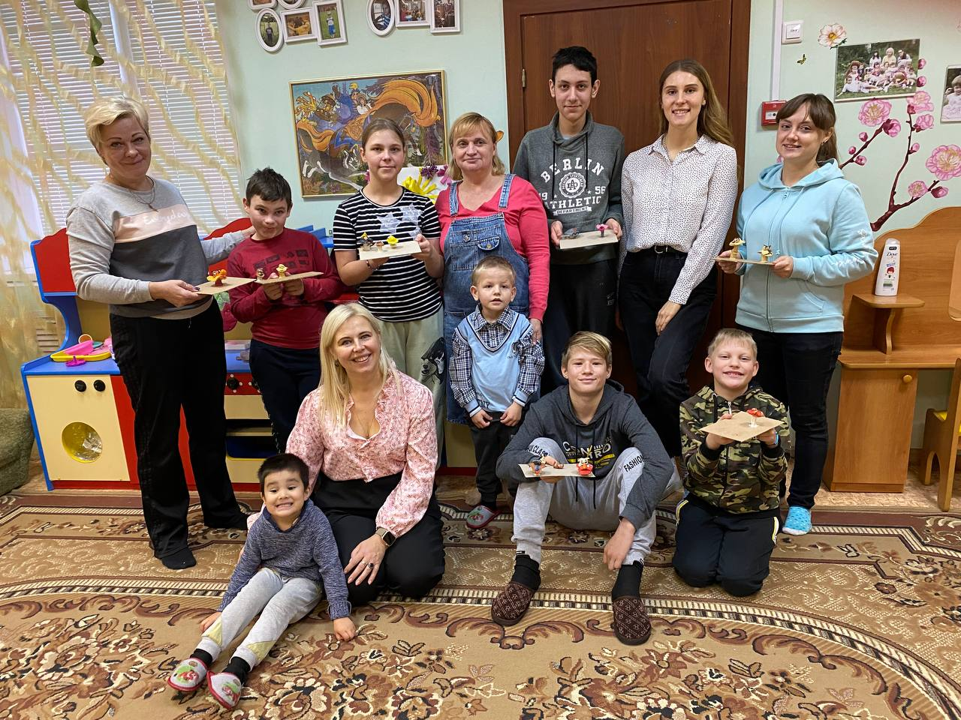
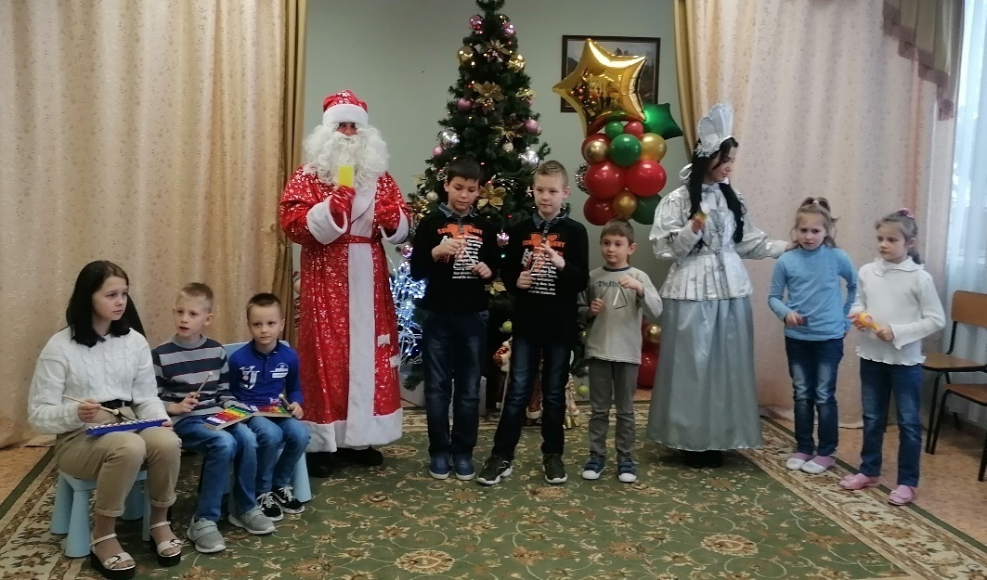
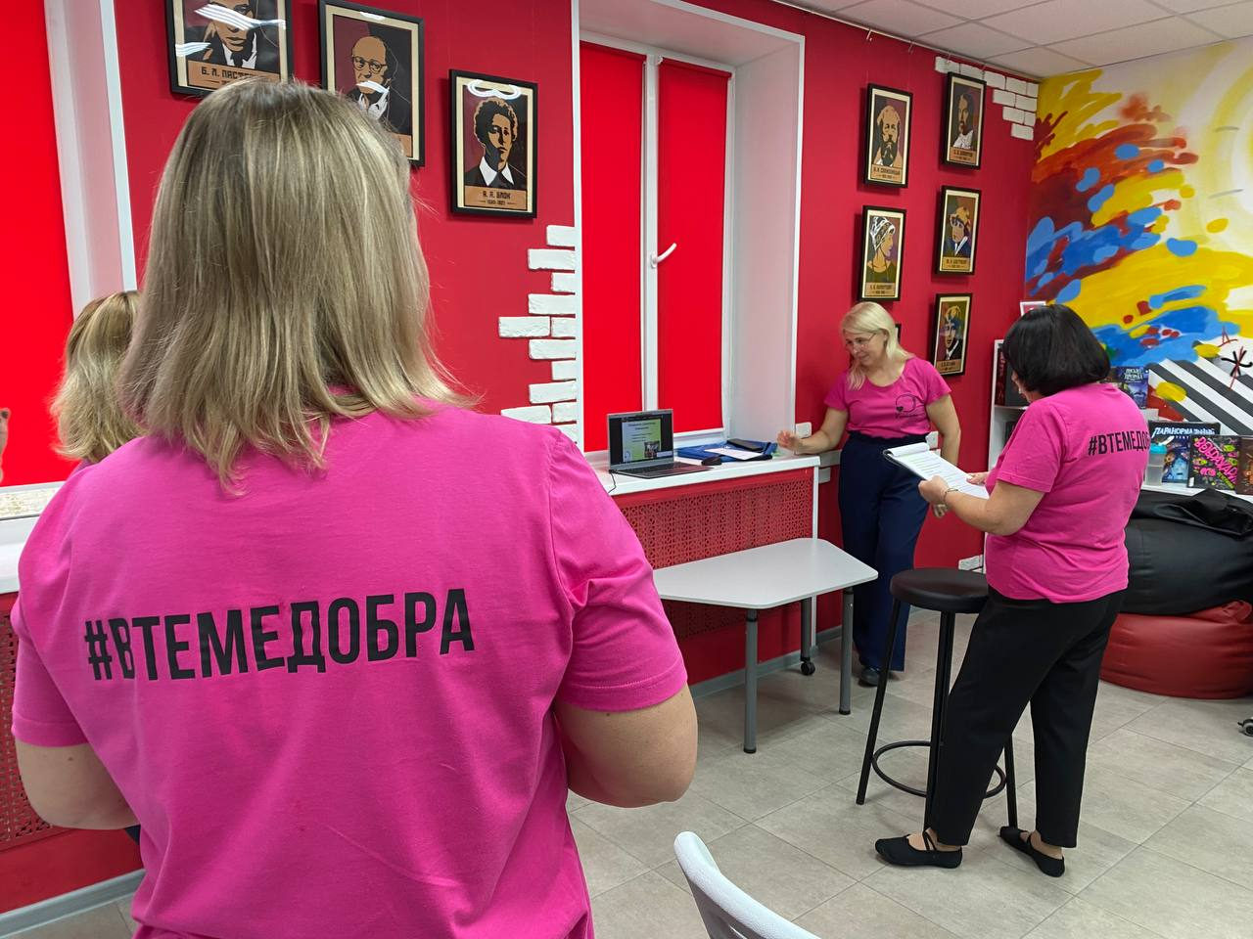
На сегодня команда добровольцев #ВТЕМЕДОБРА – это три проекта, которые реализуются в Павловском Посаде:
- Социальный проект «Ты не одинок»;
- Проект в сфере культуры «Т.О.М. Добра»;
- Проект «Уши.Лапы.Хвост».
Волонтерские часы регистрируются на всероссийском портале ДОБРО.РУ.
Наш девиз: «Спешите делать добрый дела!»

